Slide 1
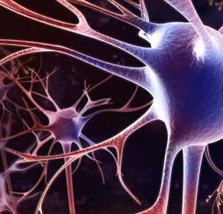
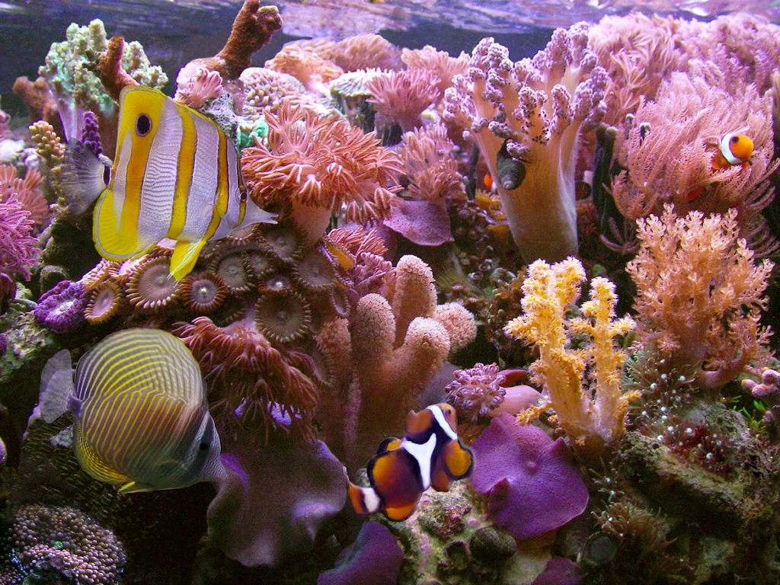
4
Regulação nos seres vivos
Regulação Nervosa e Hormonal em animais
Escola Secundária de Severim de Faria Biologia e Geologia 10/11

Slide 2
?
Como respondem os animais às variações de temperatura do meio envolvente
TERMORREGULAÇÃO

Slide 3
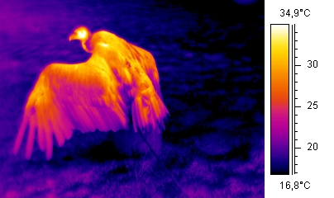
Termorregulação
Mecanismo de Homeostasia
Permite manter a temperatura corporal, quando ocorre variação considerável da temperatura do meio externo.

Slide 4
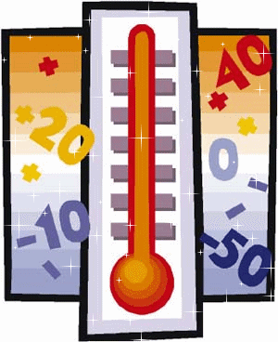
Temperatura
FACTOR LIMITANTE
Condiciona a vida dos animais.
A sua variação pode impedir a sobrevivência de determinados animais.

Slide 5
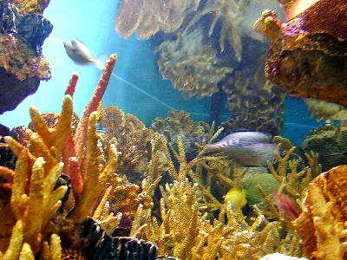
Temperatura
As intervenções humanas nos ecossistemas podem afectar a termorregulação dos animais?

Slide 6
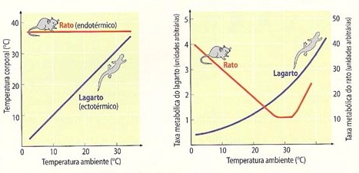
Termorregulação

Slide 7
Classificação dos animais
Fonte de calor
Capacidade de Regulação
Endotérmicos
Homeotérmicos
Ectotérmicos
Poiquilotérmicos

Slide 8
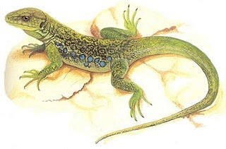
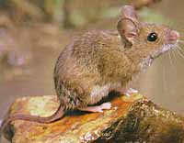
Relativamente à fonte de calor
ANIMAIS
Endotérmicos
Ectotérmicos
A temperatura corporal é mantida constante produzindo ou perdendo calor.
A temperatura corporal depende de fontes de calor exteriores.
Baixa taxa metabólica
Peixes, Anfíbios, Répteis e Invertebrados
Alta taxa metabólica
Aves e Mamíferos

Slide 9
Relativamente à capacidade de regulação
ANIMAIS
Homeotérmicos
Poiquilotérmicos
Capacidade de regular a sua temperatura para um nível constante.
Sem capacidade de regular a temperatura, variando de acordo com o meio externo.
Aves e Mamíferos
Peixes, Anfíbios, Répteis e Invertebrados

Slide 10
Termorregulação
Comportamento
Indivíduos ectotérmicos recorrem ao comportamento para regular a sua temperatura corporal – alternam a sua posição entre lugares expostos ao sol e sombra.

Slide 11
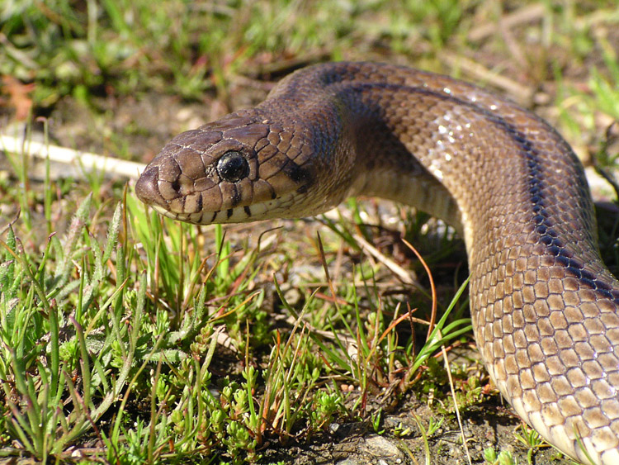
Termorregulação
Cobra-de-escada
Ectotérmico e Poiquilotérmico

Slide 12
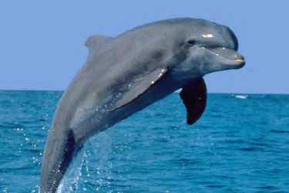
Termorregulação
Golfinho
Endotérmico e Homeotérmico

Slide 13
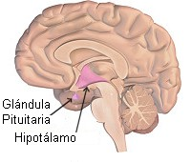
Termorregulação em Animais Endotérmicos
Efectuada por processos de
Feedback Negativo
regulado pelo
Hipotálamo

Slide 14
Mecanismo de Termorregulação
Estímulo
Calor
Receptores
Pele
Hipotálamo
Efectores
Vasos sanguíneos e Glândulas sudoríparas
Diminuição da Temperatura
Resposta
Vasodilatação e produção de suor

Slide 15
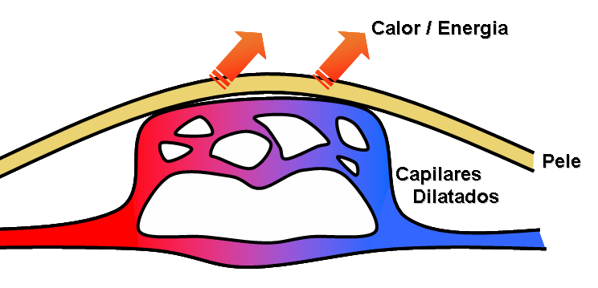
Vasodilatação

Slide 16
Mecanismo de Termorregulação
Estímulo
Frio
Receptores
Pele
Hipotálamo
Efectores
Vasos sanguíneos e Músculos
Resposta
Vasoconstrição, Tremuras e Erecção de pêlos
Aumento da Temperatura

Slide 17
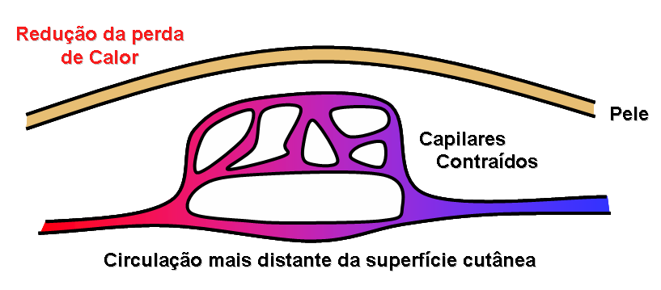
Vasoconstrição

Slide 18
4
Regulação nos seres vivos
Regulação Nervosa e Hormonal em animais
Escola Secundária de Severim de Faria Biologia e Geologia 10/11

